Slide 1
AimTest
20190113김순준
2024-09-03

Slide 2
앱 구조
MainActivity: 앱 시작 화면.
SettingsActivity: 게임 설정 화면.
GameActivity: 게임 진행 화면.
ScoreActivity: 게임 결과 화면.

Slide 3
주요기능
점수 및 난이도 설정
타이머 기능
공의 위치 업데이트
게임 재개
사용자 설정 저장

Slide 4
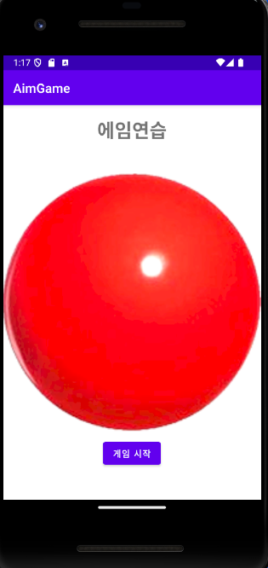
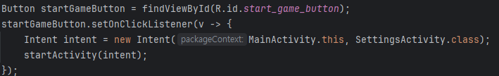
MainActivity:시작화면
기능: 게임 시작 버튼을 클릭하면 SettingsActivity로 이동.

Slide 5
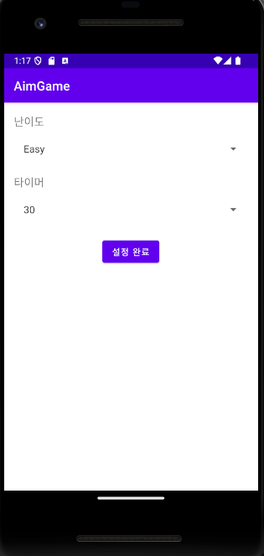
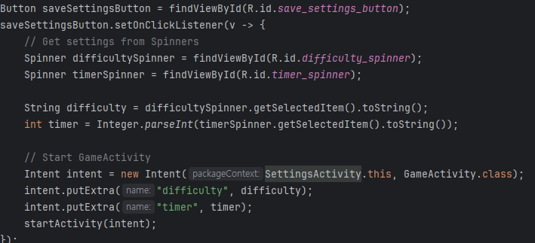
SettingsActivity:설정화면
기능: 사용자로부터 난이도와 타이머 값을 입력 받아 GameActivity로 이동.

Slide 6
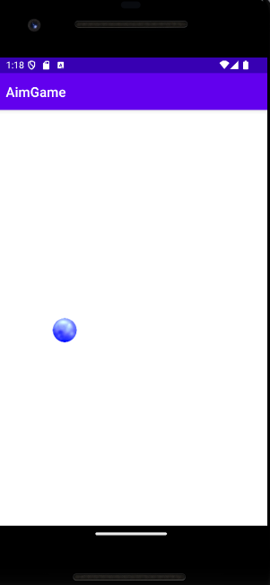
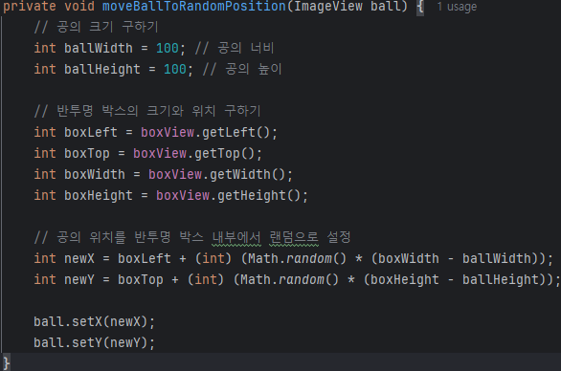
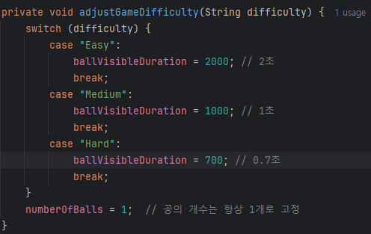
GameActivity:진행화면
기능: 공이 화면에 나타나는 시간 간격을 조절하여 난이도를 설정합니다.
기능: 공이 생성될 수 있는 영역을 제한하여 공이 특정 영역 내에서만 생성되도록 합니다.

Slide 7
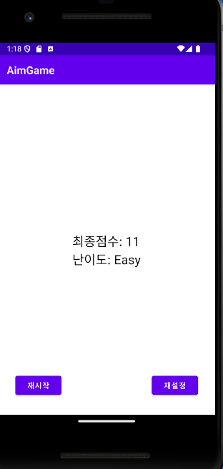
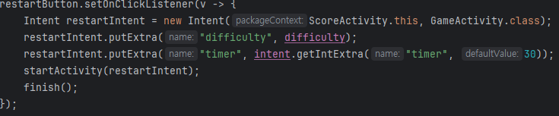
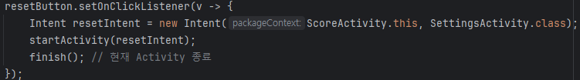
ScoreActivity:결과화면
기능: 사용자로부터 난이도와 타이머 값을 입력 받아 GameActivity로 이동.
재시작:
재설정:

Slide 8
화면이동
재설정
시작화면
설정화면
게임진행화면
게임결과화면
재시작

Slide 9
감사합니다.

